Slide 1
FREZEDE İŞLEME
Frezeleme işlemi
Frezeleme, kendi ekseni etrafında dönen bir takım ile ilerleme hareketi yapan iş parçasından talaş kaldırma işlemidir. Frezeleme, takımın çevresinde ve/veya alnında bulunan kesici uçlar yardımıyla gerçekleşir. Bu yüzden frezeleme çevresel ve alın frezeleme olmak üzere ikiye ayrılır.
Freze tezgahları takımın bağlandığı iş miline göre adlandırılır. Mil konumu yatay olan tezgahlara; yatay freze, dikey olan tezgahlara; düşey freze denir. Ayrıca hem yatay, hem de dikey çalışan frezelere üniversal freze adı verilir.

Slide 2
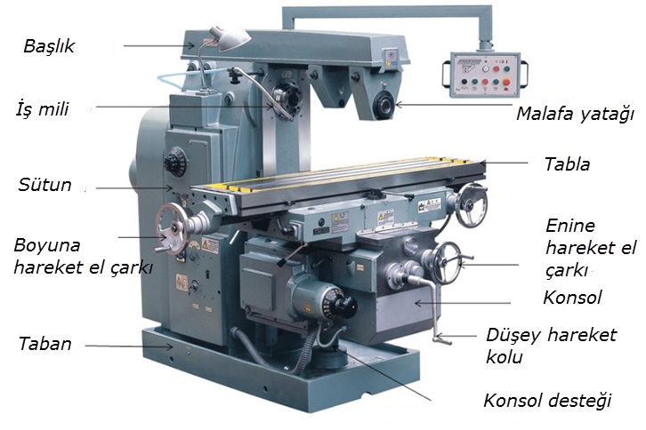
FREZEDE İŞLEME
Yatay freze tezgahı
Düzlem yüzey frezeleme
Dişli açma
Helisel kanal açma

Slide 3
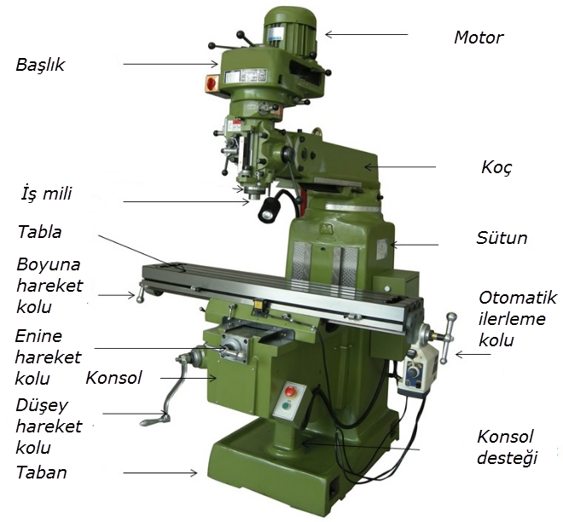
FREZEDE İŞLEME
Düşey freze tezgahı
Düzlem yüzey frezeleme
Delik ve Kanal frezeleme
Kama kanalı açma (Yardımcı aparatla)

Slide 4
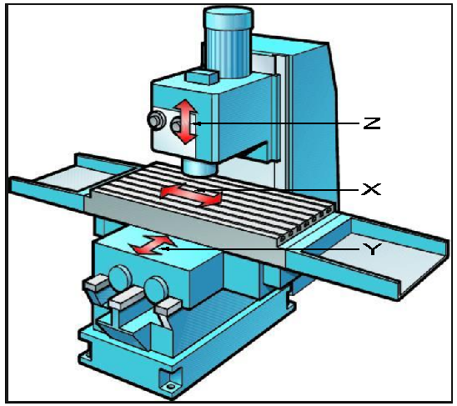
FREZEDE İŞLEME
Freze tezgahının temel eksen takımı

Slide 5
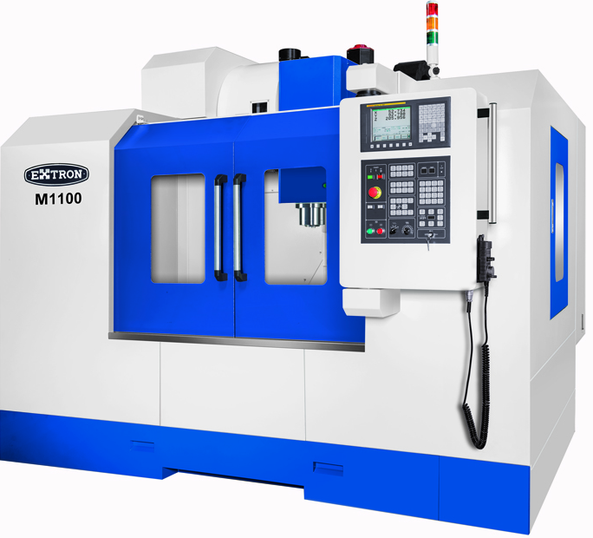
FREZEDE İŞLEME
CNC freze tezgahı
Konvansiyonel frezelerden farklı olarak bir bilgisayarlı kontrol ünitesine gönderilen NC programları ile eksenlerini hareket ettiren, bilyeli vida ve servo motor sayesinde, iş parçalarını belirlenen ölçü, ilerleme ve devir ile kısa zamanda seri bir şekilde üreten tezgahlardır.

Slide 6
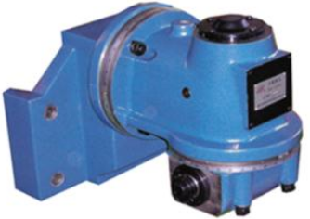
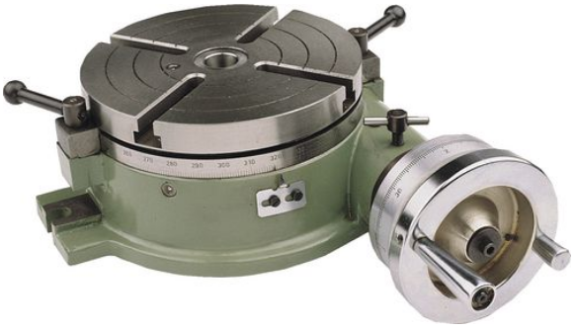
FREZEDE İŞLEME
Freze tezgahının temel elemanları
Üniversal başlık
Döner tabla

Slide 7
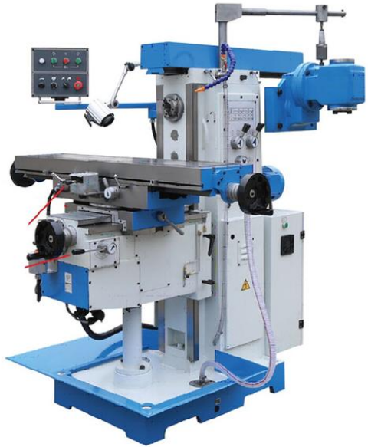
FREZEDE İŞLEME
Başlık takılacak üniversal freze tezgahı
Dik Başlık

Slide 8
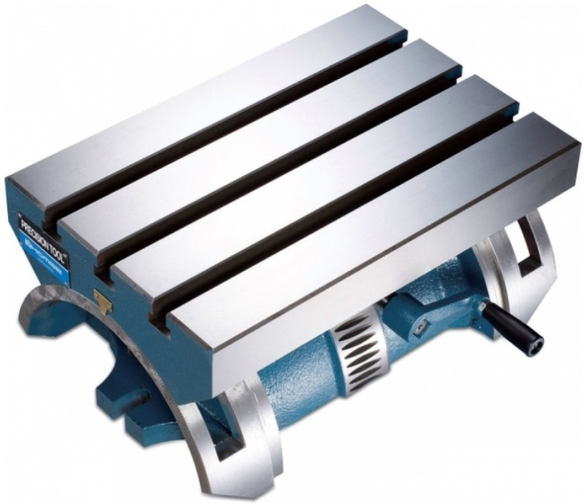
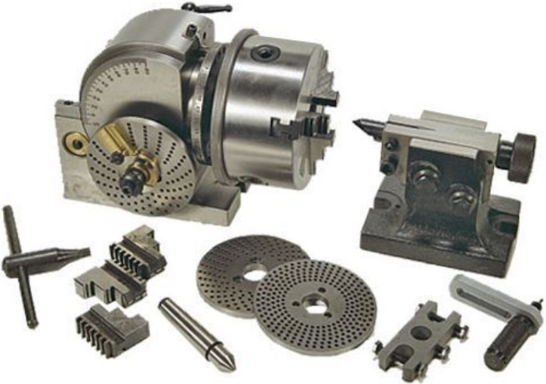
FREZEDE İŞLEME
Freze tezgahının temel elemanları
Ayarlanabilen tabla
Üniversal bölme aygıtı

Slide 9
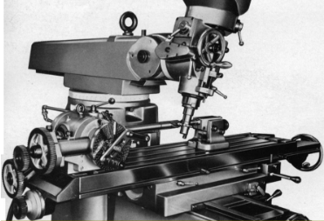
FREZEDE İŞLEME
Frezede divizör ve karşılık puntası ile işleme

Slide 10
FREZEDE İŞLEME
Frezede mengeneyle işleme

Slide 11
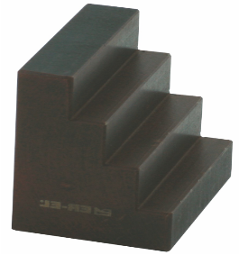
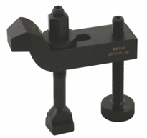
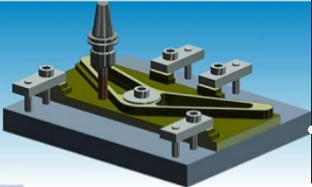
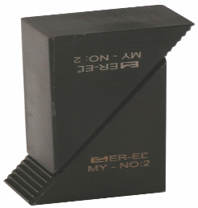
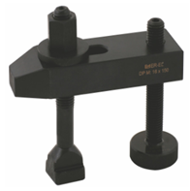
FREZEDE İŞLEME
Frezede bağlama pabuçlarıyla işleme

Slide 12
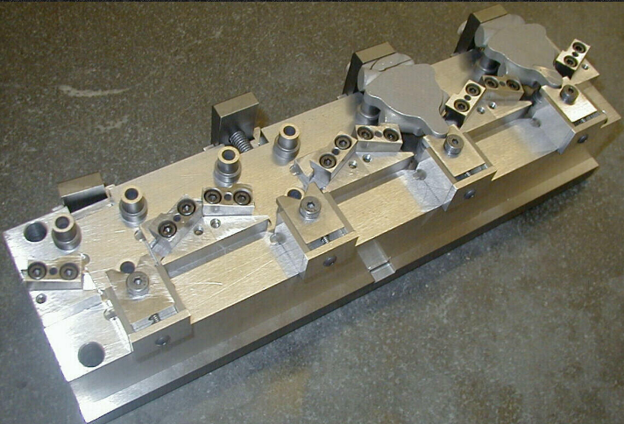
FREZEDE İŞLEME
Frezede iş bağlama kalıplarıyla işleme

Slide 13
FREZELEME
Çevresinde birden fazla kesici uç bulunan aletlerle veya özel kesicilerle malzeme üzerinden talaş kaldırmak sureti ile biçim verme işlemine frezeleme denir.
Frezeleme işlemi ile düz ve kavisli yüzeyler, kanallar, helisel kanallar, dişli çarklar ve vidaların imal edilmesi için belirli geometrilere sahip takımlar kullanılır.

Slide 14
FREZELEME
Frezeleme İşlemi
Frezeleme işleminde, çok ağızlı takım dairesel kesme hareketini yaparken ilerleme hareketi genel olarak iş parçası tarafından yerine getirilir, fakat takım tarafından da yapılabilir.
Frezeleme Metodu
İlerleme hareketinin tarzına ve imal edilen yüzeyin durumuna göre frezeleme metodu; düzlem, yuvarlak, helisel, azdırma, profil ve form frezeleme olmak üzere değişik metotlara ayrılır

Slide 15
FREZELEMEDE KULLANILAN TAKIMLAR
Frezeleme işlemlerinde çok farklı takımlar kullanılır, en çok kullanılan takımlar alın freze ve parmak freze takımlarıdır.
Alın frezeleme takımlarının kesici uçları takımın çevresi üzerine sıralanmıştır.
Kademe ve kanal freze takımlarının kesici uçları yan ve uç kısımlarından eş zamanlı olarak talaş kaldırır. Bu yüzden bu takımlar kanal ve kademe işlemek için kullanılır.

Slide 16
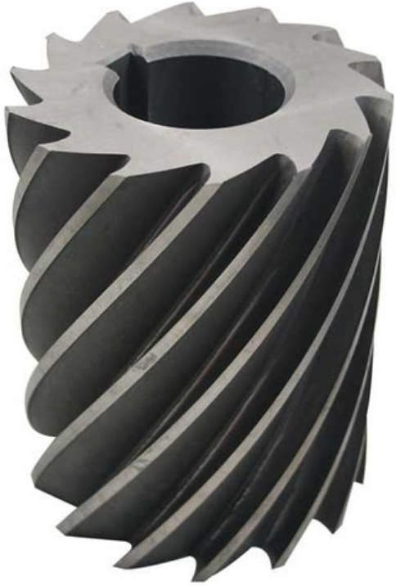
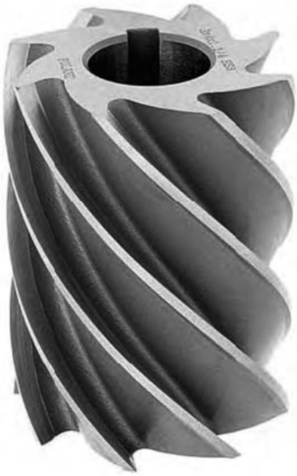
FREZELEMEDE KULLANILAN TAKIMLAR
Sağ helis HSS silindirik freze takımı
Sol helis HSS silindirik freze takımı

Slide 17
FREZELEMEDE KULLANILAN TAKIMLAR
HSS parmak freze takımları
Karbür parmak freze takımları

Slide 18
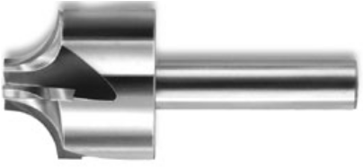
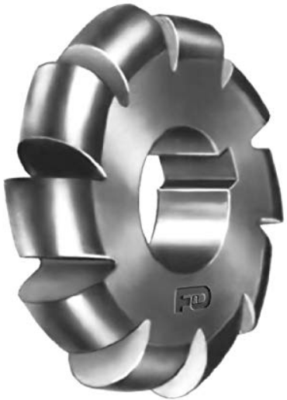
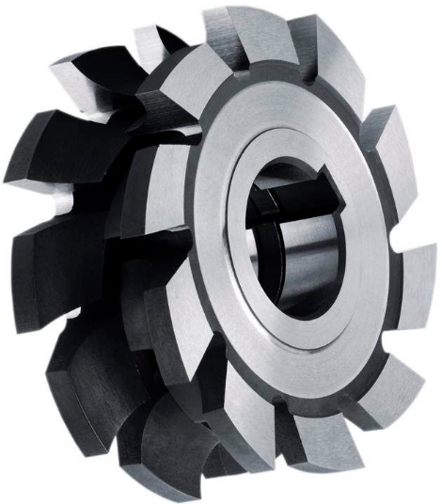
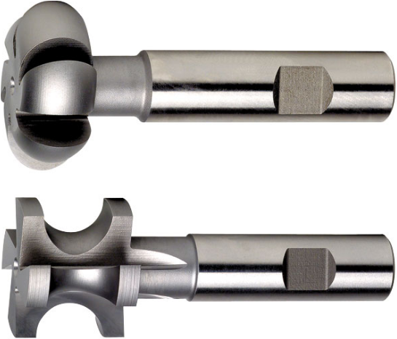
FREZELEMEDE KULLANILAN TAKIMLAR
HSS form freze takımları

Slide 19
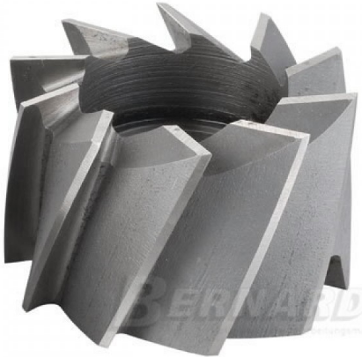
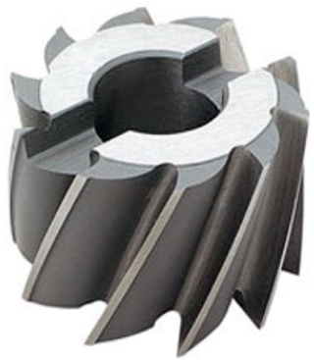
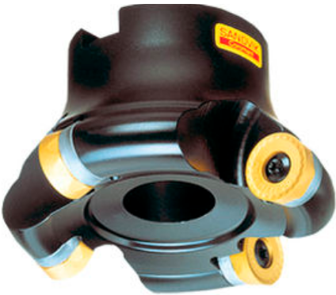
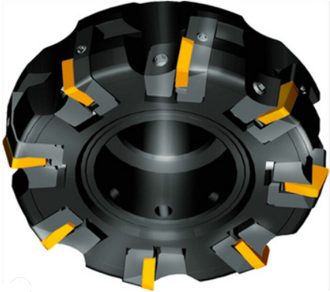
FREZELEMEDE KULLANILAN TAKIMLAR
HSS alın freze takımları
Karbür uçlu alın freze takımları

Slide 20
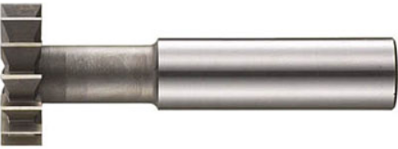
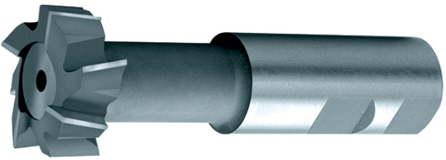
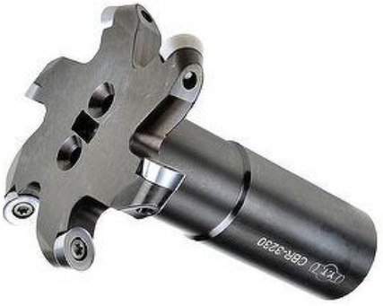
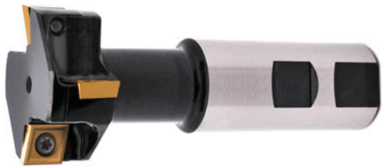
FREZELEMEDE KULLANILAN TAKIMLAR
Düz dişli HSS T-kanal freze takımı
Çapraz dişli HSS T-kanal freze takımı
Karbür uçlu T- kanal freze takımları

Slide 21
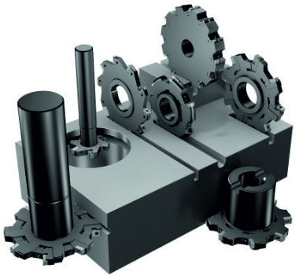
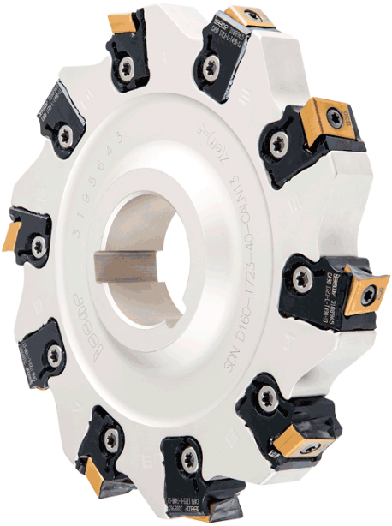
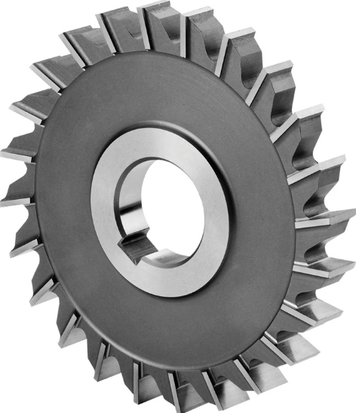
FREZELEMEDE KULLANILAN TAKIMLAR
Kanal freze takımları
Kanal freze takımlarıyla işleme

Slide 22
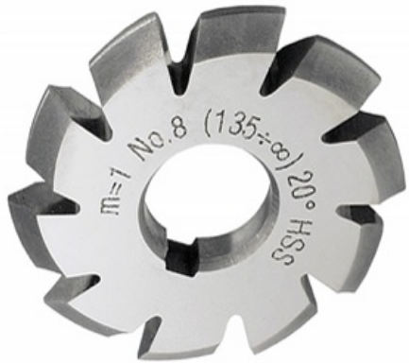
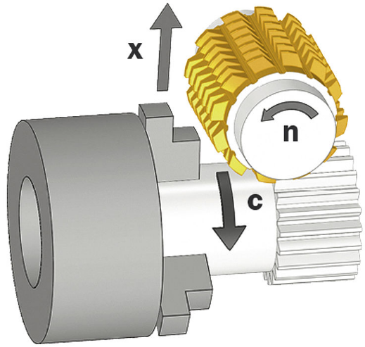
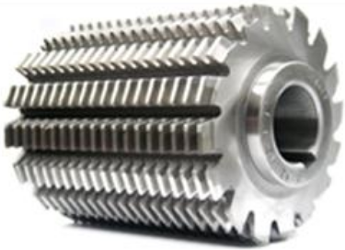
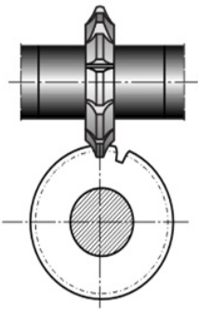
FREZELEMEDE KULLANILAN TAKIMLAR
Modül freze takımı
Azdırma freze takımı

Slide 23
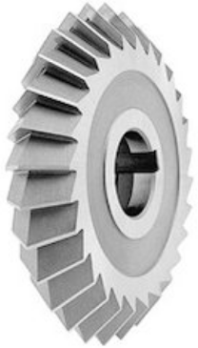
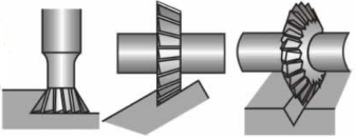
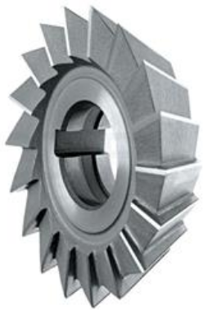
FREZELEMEDE KULLANILAN TAKIMLAR
Açı freze takımları
Açı frezeleriyle işleme

Slide 24
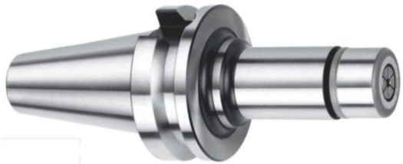
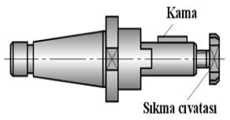
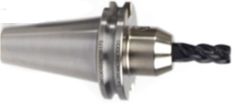
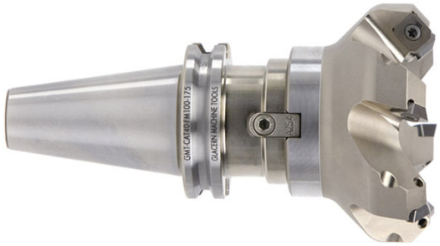
FREZEDE KULLANILAN TAKIM TUTUCULAR
Adaptörle takım bağlama
Pens ile takım bağlama

Slide 25
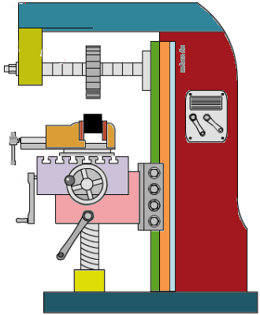
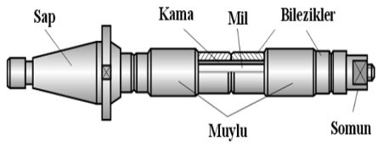
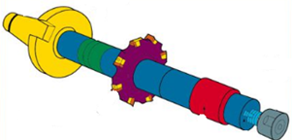
FREZEDE KULLANILAN TAKIM TUTUCULAR
Uzun malafa ile takım bağlama

Slide 26
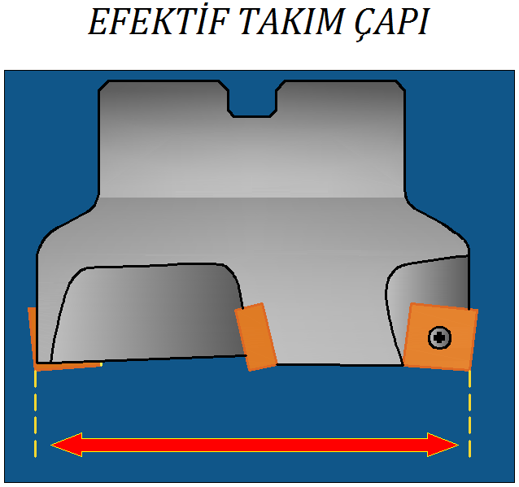
KARBÜR UÇLU ALIN FREZELEME TAKIMI

Slide 27
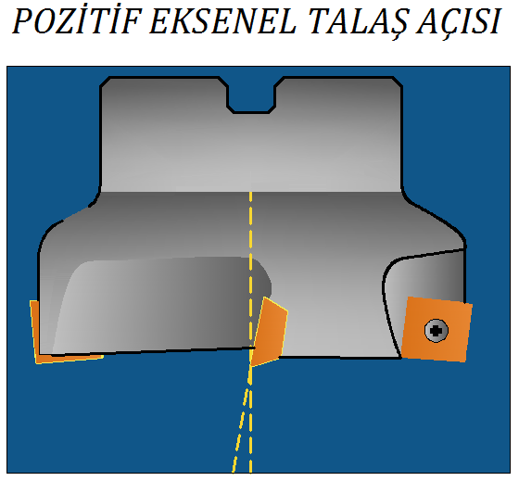
ALIN FREZELEMEDE TALAŞ AÇILARI

Slide 28
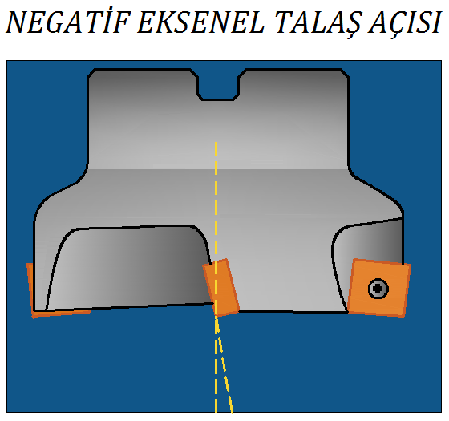
ALIN FREZELEMEDE TALAŞ AÇILARI

Slide 29
ALIN FREZELEMEDE TALAŞ AÇILARI

Slide 30
ALIN FREZELEMEDE TALAŞ AÇILARI

Slide 31
ALIN FREZELEMEDE TALAŞ AÇILARI

Slide 32
ALIN FREZELEMEDE TALAŞ AÇILARI

Slide 33
ALIN FREZELEMEDE TALAŞ AÇILARI

Slide 34
FREZEDE TAKIM UÇ GEOMETRİSİ

Slide 35
FREZEDE TAKIM UÇ GEOMETRİSİ

Slide 36
FREZEDE TAKIM UÇ GEOMETRİSİ
Takım burun yarıçapı iş parçası üzerindeki en küçük radüse eşit veya daha küçük olmalıdır. Öte yandan daha büyük burun yarıçapı demek daha mukavemetli takım demektir

Slide 37
FREZEDE TAKIM UÇ GEOMETRİSİ

Slide 38
FREZEDE TAKIM UÇ GEOMETRİSİ

Slide 39
FREZELEME TARAMA KAFALARI VE KESİCİ UÇLAR
Çok uçlu kesici takımlar
Çok uçlu kesici takımlar, dairesel bir gövde üzerine sıralanmış ve dönerek talaş üreten iki veya daha fazla kesici uca sahip takımlardır. Çok uçlu kesici takımlar; helisel frezeler, alın frezeler, parmak frezeler, matkaplar, raybalar ve kılavuzları kapsar.
Yüzey frezeleme işlemlerinde her kesici uç, ardışık olarak iş parçasına girer ve çıkar böylece kısa kesintili bir talaş oluşturur. Bu takımlarla yapılan çoğu frezeleme işleminde aynı yönlü frezeleme modeli kullanılır. Bu modelde takım ucu talaşın en kalın ucundan kesmeye başlar ve işlenmiş yüzeyde talaş kalınlığı sıfır olarak parçadan ayrılır. Bu zıt yönlü frezeleme modelinin tersidir.

Slide 40
FREZELEME TARAMA KAFALARI VE KESİCİ UÇLAR
Çok uçlu kesici takımlar
Frezeleme takımları sadece geniş düzlem yüzeyleri işlemede kullanılmaz. Daha küçük çaplı freze takımları, bir parçada eğik bir yüzey işlemede, bir derinliğe dalmada ve bir cebin işlenmesi için dışarıya veya içeriye doğru enterpolasyon yapmak için kullanılırlar.
Yüzey frezeleme takımı seçimini etkileyen en önemli takım tasarımı değişkenleri şunlardır:
Takım çapı
Takımın sağ veya sol helis oluşu
Talaş ve yaklaşma açısını içeren takım geometrisi
Plaket cebi tasarımı
Takım adımı
Takımın tezgaha tespit metodu

Slide 41
FREZELEME TARAMA KAFALARI VE KESİCİ UÇLAR
Çok uçlu kesici takımlar
Çoğu tarama kafaları, kesici uçları sabit bir konumda monte etmek üzere tasarlanmıştır. Bazıları ise farklı tasarımlara sahip uçları tutabilen ve onları farklı açılarda konumlandıran çeşitli kartuşlara sahiptir. Bu özellik tek gövdeye sahip bir tarama kafasının takım tutma aralığını yansıtır.
Frezeleme takımının adımı tarama kafası üzerindeki kesici uç sayısına bağlıdır. Aynı çaplı tarama kafası üzerinde daha az kesici uç daha büyük adım demek ve takımın iş parçası içerisinde ilerlerken çıkan talaşlar için daha fazla bir alan demektir. Freze takımları kaba, ince veya çok ince adımlı olabilirler.

Slide 42
FREZELEME TARAMA KAFALARI VE KESİCİ UÇLAR
Çok uçlu kesici takımlar
Frezeleme uçları birçok kalite ve şekilde imal edilmiştir. Her bir kesici uç farklı köşe geometrisine sahiptir.
Yakın toleransları korumak, takım ömrünü en üst düzeye çıkarmak ve iyi yüzey kaliteleri elde etmek için, kesici uçların dikkatli ve hassas bir şekilde montaj edilmesi gerekir.
Ek olarak, frezeleme takımının tezgaha montajı da büyük öneme sahiptir. Küçük çaplı freze takımları tezgah miline bir adaptör ile monte edilirken büyük çaplı olanlar tezgah miline doğrudan bağlanır.

Slide 43
FREZEDE TAKIM YAKLAŞMA AÇILARI
Yaklaşma açısındaki değişimin talaş kalınlığına etkileri

Slide 44
FREZELEME İŞLEMİ
Düzlem Yüzey Frezeleme
Düzlem yüzeylerin elde edildiği frezeleme metodudur. Yatay düzlem frezeleme, dikey düzlem frezeleme ve kademeli yatay-dikey düzlem frezeleme olmak üzere gruplara ayrılır.
Alın Düzlem Frezeleme
Dikey düzlem frezelemede, freze ekseni imal edilen yüzeye göre dik konumdadır. Alındaki kesici ağızları iş parçasının yüzeyinden sadece ince talaş alırken, takım esas kesme işlemini çevresel kesici ağızlarla yerine getirir. Alın frezelemede birçok kesici ağız aynı anda kesme işlemine iştirak ettiğinden yüksek talaş hacmi oluşur.

Slide 45
FREZELEME İŞLEMİ
Çevresel frezelemede yüzey, takımın çevresi üzerinde bulunan kesici dişler tarafından oluşturulur. Çevresel frezelemede oluşan yüzey, kesicinin dönme eksenine paraleldir.

Slide 46
FREZELEME İŞLEMİ
Alın frezelemede oluşturulan yüzey takım eksenine diktir. Talaş, takımın alın ve çevresinde bulunan kesici dişler tarafından oluşturulur.

Slide 47
FREZELEME İŞLEMİ

Slide 48
FREZELEME İŞLEMİ

Slide 49
FREZELEME İŞLEMİ
Farklı şekiller gerektiğinde değişik geometrilere sahip takımlar kullanılır. Örneğin T-kanal takımları, T-kanalları açmak için kullanılır. Böyle bir kanalı açmak için ilk önce parmak freze veya kanal takımı ile bir ön kanal açmak gerekir.

Slide 50
FREZELEME İŞLEMİ
T- Kanal frezeleme

Slide 51
FREZELEME İŞLEMİ

Slide 52
FREZELEME İŞLEMİ

Slide 53
FREZELEME İŞLEMİ
Açı frezeleriyle kanal açma

Slide 54
FREZEDE KESME HIZI HESABI
Kesme Hızı: Takımın çevresindeki herhangi bir kesici ucun dakikada metre cinsinden aldığı yola kesme hızı denir.
Kesme hızını etkileyen faktörler:
Kesilen malzemenin cinsi
Kullanılan kesici takımın cinsi
Freze tezgahının gücü ve kapasitesi
İlerleme miktarı
Talaş derinliği
İşleme cinsi
V= Kesme hızı (m/dk)
D= Takım çapı (mm)
N= Devir sayısı (dev/dk)

Slide 55
FREZEDE İLERLEME HIZI HESABI
İlerleme: Kesme esnasında iş parçasının dakikada mm cinsinden aldığı yola ilerleme denir.
İlerlemeyi etkileyen faktörler:
İşlenen malzemenin cinsi
Kaldırılan talaş miktarı
Tezgahın devir sayısı
Kullanılan kesicinin cinsi
İşleme cinsi (Silindirik/Alın frezeleme)
İstenen yüzey kalitesi
f= ilerleme (mm/dk)
f_{z}= Kesici uç başına ilerleme (mm/uç)
Bu değer tablodan alınır
f_{n}= Takımın kesici uç sayısı
N= İş mili devir sayısı (dev/dk)

Slide 56
FREZELEME METODU
Çevresel ve alın frezeleme ilerleme ve kesme hareketinin yönüne göre, zıt ve aynı yönlü olmak üzere iki gruba ayrılır.
Zıt yönlü frezeleme: Takımın dönme yönü iş parçası ilerleme yönünün tersine doğrudur. Talaş kalınlığı sıfırdan başlayarak virgül şeklinde maksimumda sona erer. Takım, iş parçasını iter ve tabladan yukarı doğru kaldırma eğilimindedir.
Dalgalı yüzey oluşur
Etkili soğutma sıvısı kullanımı zordur
Kuvvetli iş bağlama sistemi gerekir
Titreşim meydana gelir
Takım ömrü daha kısadır

Slide 57
ALIN FREZELEMEDE TALAŞ OLUŞUMU
NÖTR EKSENDE FREZELEME
Zıt yönlü frezeleme bölgesi
Aynı yönlü frezeleme bölgesi

Slide 58
FREZELEMEDE TALAŞ OLUŞUMU

Slide 59
FREZELEMEDE TALAŞ OLUŞUMU
Kanal takımı ile zıt yönlü işleme

Slide 60
FREZELEMEDE TALAŞ OLUŞUMU
Aynı yönlü frezeleme: Takımın dönme yönü iş parçası ilerleme yönü ile aynıdır. Maksimum talaş kalınlığı takımın iş parçasına temas ettiği noktadadır. Takım iş parçasını kendine doğru çekmeye çalışır. Bu durum tabla mili boşluklu olan tezgahlarda bir dezavantajdır.
İnce iş parçalarını işlemek için uygundur
Daha pürüzsüz yüzey elde edilir
Etkili soğutma mümkündür
Takım ömrü daha uzundur

Slide 61
FREZELEMEDE TALAŞ OLUŞUMU
Kanal takımı ile aynı yönlü işleme

Slide 62
FREZELEMEDE TALAŞ OLUŞUMU
Silindirik freze ile zıt ve aynı yönlü işleme

Slide 63
FREZELEMEDE TALAŞ OLUŞUMU
Alın freze ile zıt ve aynı yönlü işleme
Alın freze ile zıt yönlü frezeleme
Alın freze ile aynı yönlü frezeleme

Slide 64
FREZELEMEDE TALAŞ OLUŞUMU
Parmak freze ile zıt ve aynı yönlü işleme

Slide 65
FREZELEMEDE SOĞUTMA SIVISININ ÖNEMİ
Freze tezgahında soğutma sıvısının kullanılmasının önemli birkaç nedeni vardır.
Bunlar;
Kesici takımın ömrünü arttırmak
İşlenen yüzeyin kalitesini arttırmak
Kesmeyi kolaylaştırmak
Kesilen talaşları uzaklaştırmak
Bir soğutma sıvısından beklenen bazı önemli özellikler vardır.
Bunlar;
Soğutma özelliğine sahip olmalı
Yağlama etkisine sahip olmalı
Korozyona neden olmamalı

Slide 66
FREZEDE İŞLEME ZAMANI
L = İşlenecek uzunluk (mm)
f = İlerleme (mm/dk)
İ = Paso sayısı
t_{h}= İşleme zamanı

Slide 67
FREZEDE ÖZEL İMAL USULLERİ
Form freze takımı ile trapez vida açma

Slide 68
FREZEDE ÖZEL İMAL USULLERİ
Fellow usulü dişli kesme

Slide 69
FREZEDE ÖZEL İMAL USULLERİ
Azdırma takımı ile dişli kesme

Slide 70
BROŞ (TIĞ) ÇEKME
Broş çekme diğer talaşlı imalat usullerinden farklılık göstermektedir. Toplam talaş derinliğini oluşturmak için takım ucundan geriye doğru kaba talaştan ince talaşa değişen art arda sıralanmış kesici uçlar bulunur. Talaşın fazlası broşun ön kısmında bulunan kaba dişler tarafından, bitirme işlemi ise geri tarafta bulunan kesici uçlar tarafından yerine getirilir.
İşlenecek geometriyi takım geometrisi belirler. Broş çekme takımın doğrusal hareketi ile gerçekleştirilir. Her şekil ve boyut için farklı takıma ihtiyaç duyulur. İç yüzeylere broş çekerken iş parçası takıma kılavuzluk yapar öte yandan dış yüzeylere broş çekerken takıma ilave kılavuz gerekir.

Slide 71
BROŞ (TIĞ) ÇEKME
Broş çekme, cihazın takım ekseni yönünde doğrusal olarak hareket ettirilmesi ile çok dişli bir kesme aleti kullanılarak gerçekleştirilir. Broş çekme operasyonu yatay veya düşey doğrultuda yapılabilir.

Slide 72
BROŞ (TIĞ) ÇEKME
Broş çekme ile üretilen değişik geometri örnekleri

Slide 73
BROŞ (TIĞ) ÇEKME
Broş takımları, işlenmiş parçalar ve broş kılavuzları

Slide 74
BROŞ (TIĞ) ÇEKME
Çeşitli broş takımları

Slide 75
BROŞ (TIĞ) ÇEKME

Slide 76
BROŞ (TIĞ) ÇEKMENİN ÖZELLİKLERİ
Broş çekme diğer işleme operasyonlarından daha hızlıdır.
Elde edilen yüzey kalitesi ve ölçü hassasiyeti yüksektir.
Broş çekme tek operasyonda tamamlanır.
Takım ömrü diğerlerine göre oldukça uzundur.
Broş çekmede kaba ve ince işleme tek operasyonda gerçekleşir.
Broş çekme işlemi çok basittir ve fazla ustalık gerektirmez.
Broşun ürettiği kesme kuvvetleri iş parçasını aynı konumda sıkıca tutar
Broşun başlangıç maliyeti yüksektir.
Broş tezgahları oldukça pahalıdır bu yüzden sadece seri üretim için kullanılırsa ekonomiktir.

Slide 77
KAYNAKLAR
https://www.sandvik.coromant.com/tr-tr/knowledge/milling/formulas_and_definitions/formulas/pages/default.aspx
https://www.youtube.com/watch?v=bbMbFvsRTJo-Cutting Tool Geometries Lathe and Mill SME
https://www.mhi-machinetool.com/en/products/detail/broach.html
İnternet ortamı, Anonim.

